Slide 1
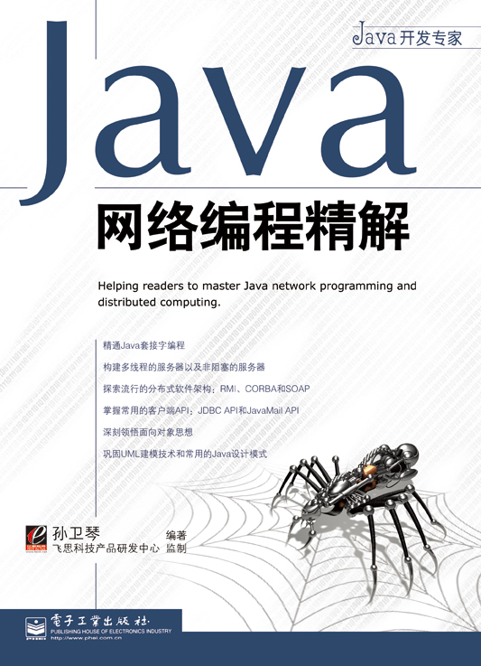
Java网络编程精解
作者：孙卫琴
参考书籍：<<Java网络编程精解>>
技术支持网址：www.javathinker.org

Slide 2
第11章 RMI框架
11.1 RMI的基本原理
11.2 创建第一个RMI应用
11.3 远程对象工厂设计模式
11.4 远程方法中的参数与返回值传递
11.5 回调客户端的远程对象
11.6 远程对象的并发访问
11.7 分布式垃圾收集
11.8 远程对象的equals()、hashCode()和clone()方法
11.9 使用安全管理器
11.10 RMI应用的部署以及类的动态加载
11.11 远程激活
参考《Java网络编程精解》的第2章

Slide 3
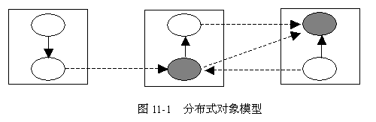
第11章 RMI框架
如图11-1所示，在实际应用中，为了合理的分配软硬件资源，会把各个对象分布在不同的网络节点上，这些对象之间能相互发送消息。

Slide 4
第11章 RMI框架
分布式对象模型的实现系统应该具备以下功能：
  （1）把分布在不同节点上的对象之间发送的消息转换为字节序列，这一过程称为编组（marshalling）。
  （2）通过套接字建立连接并且发送编组后的消息，即字节序列。
  （3）处理网络连接或传输消息时出现的各种故障。
  （4）为分布在不同节点上的对象提供分布式垃圾收集机制。
  （5）为远程方法调用提供安全检查机制。
  （6）服务器端运用多线程或非阻塞通信机制，确保远程对象具有很好的并发性能，能同时被多个客户访问。
  （7）创建与特定问题领域相关的各种本地对象和远程对象。

Slide 5
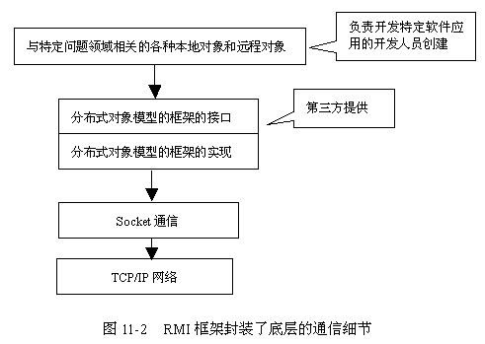
第11章 RMI框架
如图11-2所示，RMI框架封装了所有底层通信细节，并且解决了编组、分布式垃圾收集、安全检查和并发性等通用问题。有了现成的框架，开发人员就只需专注于开发与特定问题领域相关的各种本地对象和远程对象。

Slide 6
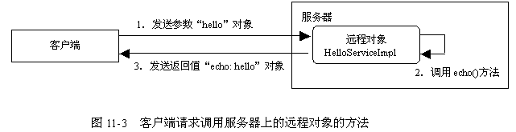
11.1 RMI的基本原理
RMI采用客户/服务器通信方式。在服务器上部署了提供各种服务的远程对象，客户端请求访问服务器上远程对象的方法。
如图11-3所示，HelloServiceImpl是一个远程对象，它运行在服务器上，客户端请求调用HelloServiceImpl对象的echo()方法。

Slide 7
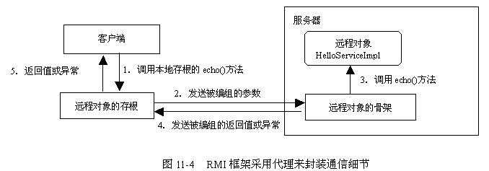
11.1 RMI的基本原理
如图11-4所示，RMI框架采用代理来负责客户与远程对象之间通过Socket进行通信的细节。
RMI框架为远程对象分别生成了客户端代理和服务器端代理。位于客户端的代理类称为存根（Stub），位于服务器端的代理类称为骨架（Skeleton）。

Slide 8
11.1 RMI的基本原理
存根采用一种与平台无关的编码方式，把方法的参数编码为字节序列，这个编码过程称为参数编组。
RMI主要采用Java序列化机制进行参数编组。接着，存根把以下请求信息发送给服务器：
  被访问的远程对象的名字。
  被调用的方法的描述。
  编组后的参数的字节序列。

Slide 9
11.1 RMI的基本原理
服务器端接收到客户端的请求信息，然后由相应的骨架对象来处理这一请求信息，骨架对象执行以下操作：
  反编组参数，即把参数的字节序列反编码为参数。
  定位要访问的远程对象。
  调用远程对象的相应方法。
  获取方法调用产生的返回值或者异常，然后对它进行编组。
  把编组后的返回值或者异常发送给客户。

Slide 10
11.2 创建第一个RMI应用
大致说来，创建一个RMI应用包括以下步骤：
  （1）创建远程接口：继承java.rmi.Remote接口。
  （2）创建远程类：实现远程接口。
  （3）创建服务器程序：负责在rmiregistry注册表中注册远程对象。
  （4）创建客户程序：负责定位远程对象，并且调用远程对象的方法。

Slide 11
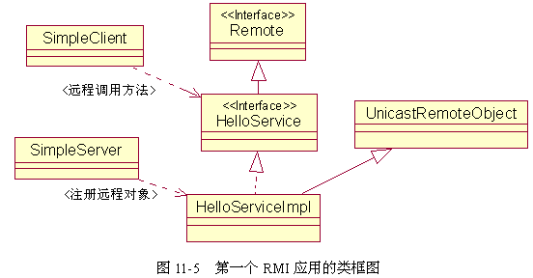
11.2 创建第一个RMI应用
图11-5是本节要创建的RMI应用的类框图。其中HelloService是一个远程接口，它继承了java.rmi.Remote接口，HelloServiceImpl类实现了该接口，并且继承了java.rmi.server.UnicastRemoteObject类。
SimpleClient和SimpleServer类分别是客户程序和服务器程序。

Slide 12
11.2.1 创建远程接口
远程接口中声明了可以被客户程序访问的远程方法。RMI规范要求远程对象所属的类实现一个远程接口，并且远程接口符合以下条件：
  直接或间接继承java.rmi.Remote接口。
  接口中的所有方法声明抛出java.rmi.RemoteException。

Slide 13
11.2.1 创建远程接口
以下例程11-1是HelloService接口的源程序。在这个接口中声明了echo()和getTime()两个方法，它们都声明抛出RemoteException。
例程11-1 HelloService.java
package hello;
import java.util.Date;
import java.rmi.*;
public interface HelloService extends Remote{
public String echo(String msg) throws RemoteException;
public Date getTime() throws RemoteException;
}

Slide 14
11.2.2 创建远程类
远程类就是远程对象所属的类。RMI规范要求远程类必须实现一个远程接口。
此外，为了使远程类的实例变成能为远程客户提供服务的远程对象，可通过以下两种途径之一把它导出（export）为远程对象。
  （1）使远程类继承java.rmi.server.UnicastRemoteObject类，并且远程类的构造方法必须声明抛出RemoteException。这是最常用的方式，本章多数例子都采取这种方式。

Slide 15
11.2.2 创建远程类
以下例程11-2的HelloServiceImpl类就是远程类，它继承了UnicastRemoteObject类，并且实现了HelloService远程接口。
例程11-2 HelloServiceImpl.java
package hello;
import java.util.Date;
import java.rmi.*;
import java.rmi.server.UnicastRemoteObject;
public class HelloServiceImpl extends UnicastRemoteObject implements HelloService{
private String name;
public HelloServiceImpl(String name)throws RemoteException{
this.name=name;
}
public String echo(String msg) throws RemoteException {
System.out.println(name+":调用echo()方法");
return "echo:"+msg +" from "+name;
}
public Date getTime()throws RemoteException {
System.out.println(name+":调用getTime()方法");
return new Date();
}
}

Slide 16
11.2.2 创建远程类
  （2）导出为远程对象的第二种方式：如果一个远程类已经继承了其他类，无法再继承UnicastRemoteObject类，那么可以在构造方法中调用UnicastRemoteObject类的静态exportObject()方法，同样，远程类的构造方法也必须声明抛出RemoteException。

Slide 17
11.2.2 创建远程类
  以下HelloServiceImpl类已经继承了OtherClass类，在其构造方法中调用UnicastRemoteObject.exportObject(this,0)方法，将自身导出为远程对象。
public class HelloServiceImpl extends OtherClass implements HelloService{
private String name;
public HelloServiceImpl(String name)throws RemoteException{
this.name=name;
UnicastRemoteObject.exportObject(this,0);
}
…
public Date getTime()throws RemoteException {
System.out.println(name+":调用getTime()方法");
return new Date();
}
}

Slide 18
11.2.3 创建服务器程序
RMI采用一种命名服务机制来使得客户程序可以找到服务器上的一个远程对象。在JDK的安装目录的bin子目录下有一个rmiregistry.exe程序，它是提供命名服务的注册表程。

Slide 19
11.2.3 创建服务器程序
服务器程序的一大任务就是向rmiregistry注册表注册远程对象。从JDK1.3以上版本开始，RMI的命名服务API被整合到JNDI（Java Naming and Directory Interface，Java名字与目录接口）中。
在JNDI中，javax.naming.Context接口声明了注册、查找，以及注销对象的方法：
  bind(String name,Object obj)：注册对象，把对象与一个名字绑定。如果该名字已经与其它对象绑定，就会抛出NameAlreadyBoundException。
  rebind(String name,Object obj)：注册对象，把对象与一个名字绑定。如果该名字已经与其它对象绑定，不会抛出NameAlreadyBoundException，而是把当前参数obj指定的对象覆盖原先的对象。
  lookup(String name)：查找对象，返回与参数name指定的名字所绑定的对象。
  unbind(String name)：注销对象，取消对象与名字的绑定。

Slide 20
11.2.3 创建服务器程序
以下程序代码注册了一个HelloServiceImpl对象，并且给它命名为“rmi:HelloService1”：
HelloService service1 = new HelloServiceImpl("service1"); //创建远程对象
Context namingContext=new InitialContext();
namingContext.rebind( "rmi:HelloService1", service1 ); //注册远程对象

Slide 21
11.2.3 创建服务器程序
在客户程序中，通过以下方式获得远程对象的存根：
Context namingContext=new InitialContext();
HelloService service1=
(HelloService)namingContext.lookup("rmi://localhost/HelloService1");

Slide 22
11.2.3 创建服务器程序
在例程11-3的SimpleServer类的main()方法中，创建了两个HelloServiceImpl对象，然后把它们注册到rmiregistry注册表中，它们的注册名字分别为“HelloService1”和“HelloService2”。
public static void main( String args[] ){
try{
HelloService service1 = new HelloServiceImpl("service1");
HelloService service2 = new HelloServiceImpl("service2");
Context namingContext=new InitialContext();
namingContext.rebind( "rmi:HelloService1", service1 );
namingContext.rebind( "rmi:HelloService2", service2 );
System.out.println( "服务器注册了两个HelloService对象" );
}catch(Exception e){
e.printStackTrace();
}
}

Slide 23
11.2.4 创建客户程序
在例程11-4的SimpleClient类的main()方法中，先获得远程对象的存根对象，然后测试它所属的类，接着调用它的远程方法。
SimpleClient类的以下程序代码先获得名字为“HelloService1”的远程对象的存根对象，接着调用存根对象的echo()和getTime()方法：
HelloService service1=
(HelloService)namingContext.lookup(url+"HelloService1");
System.out.println(service1.echo("hello"));
System.out.println(service1.getTime());

Slide 24
11.2.4 创建客户程序
SimpleClient类的以下程序代码列举出所有在rmiregistry注册表上注册的远程对象：
NamingEnumeration<NameClassPair> e=
namingContext.list("rmi:");
while(e.hasMore())
System.out.println(e.next().getName());

Slide 25
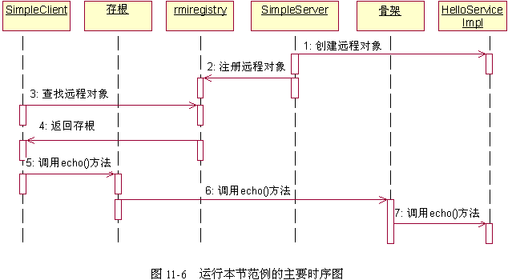
11.2.5 运行RMI应用
图11-6演示了运行本节范例的主要时序。

Slide 26
11.3 远程对象工厂设计模式
rmiregistry注册表只能用来注册少量的远程对象，以完成自举服务。
如果把所有的远程对象都注册到rmiregistry注册表，有以下缺点：
  了保证每个远程对象具有惟一名字的难度。
  不管客户是否会访问某个远程对象，都必须事先创建它。有可能在服务器运行的生命周期中，有些远程对象从来没有被客户访问过。服务器事先创建这些远程对象，并且在注册表中注册它们，白白浪费了服务器资源。

Slide 27
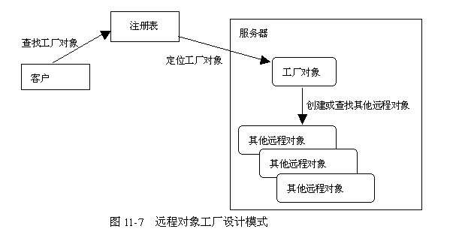
11.3 远程对象工厂设计模式
图11-7显示了远程对象工厂设计模式。客户程序先从rmiregistry注册表中找到一个负责创建和查找其他远程对象的工厂对象，然后就可以由它来得到其他远程对象，工厂对象本身当然也是远程对象。

Slide 28
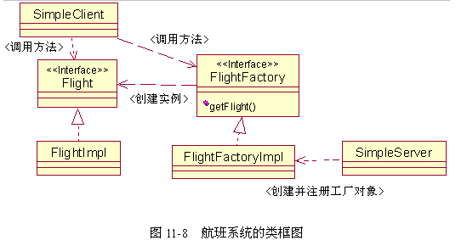
11.3 远程对象工厂设计模式
本节以一个航班系统为例，来介绍远程对象工厂设计模式的运用。图11-8是该系统的类框图。其中Flight（参见例程11-5）和FlightFactory（参见例程11-6）是两个远程接口，FlightImpl（参见例程11-7）和FlightFactoryImpl（参见例程11-8）是分别实现这两个接口的远程类。

Slide 29
11.3 远程对象工厂设计模式
例程11-9的SimpleServer类的main()方法中，仅仅创建了一个FlightFactoryImpl对象，并且把它注册到注册表。
public static void main( String args[] ){
try{
FlightFactory factory = new FlightFactoryImpl();
Context namingContext=new InitialContext();
namingContext.rebind( "rmi:FlightFactory", factory );
System.out.println( "服务器注册了一个FlightFactory对象" );
}catch(Exception e){
e.printStackTrace();
}
}

Slide 30
11.3 远程对象工厂设计模式
例程11-10的SimpleClient类的main()方法中，先通过注册表获得FlightFactoryImpl对象的存根对象，然后再调用它的getFlight()方法获得一个FlightImpl对象的存根对象，再调用它的各种方法，设置和读取航班的种种属性。
public static void main(String[] args){
String url="rmi://localhost/";
try{
Context namingContext=new InitialContext();
FlightFactory factory=(FlightFactory) namingContext.lookup(url+"FlightFactory");
Flight flight1 = factory.getFlight("795");
flight1.setOrigin("Shanghai");
flight1.setDestination("Beijing");
System.out.println("Flight "+flight1.getFlightNumber()+":");
System.out.println("From "+flight1.getOrigin()+" to "+
flight1.getDestination());

Slide 31
11.3 远程对象工厂设计模式
Flight flight2 = factory.getFlight("795");
System.out.println("Flight "+flight2.getFlightNumber()+":");
System.out.println("From "+flight2.getOrigin()+" to "+
flight2.getDestination());
System.out.println("flight1是"+flight1.getClass().getName()+"的实例");
System.out.println("flight2是"+flight2.getClass().getName()+"的实例");
System.out.println("flight1==flight2:"+(flight1==flight2));
System.out.println("flight1.equals(flight2):"+(flight1.equals(flight2)));
}catch(Exception e){
e.printStackTrace();
}
}

Slide 32
11.4 远程方法中的参数与返回值传递
当客户端调用服务器端的远程对象的方法时，客户端会向服务器端传递参数，服务器端则会向客户端传递返回值。RMI规范对参数以及返回值的传递作了以下规定：
  只有基本类型的数据、远程对象以及可序列化的对象才可以作为参数或者返回值进行传递。
  如果参数或返回值是一个远程对象，那么把它的存根对象传递到接收方。也就是说，接收方得到的是远程对象的存根对象。
  如果参数或返回值是可序列化对象，那么直接传递该对象的序列化数据。也就是说，接收方得到的是发送方的可序列化对象的复制品。
  如果参数或返回值是基本类型的数据，那么直接传递该数据的序列化数据。也就是说，接收方得到的是发送方的基本类型的数据的复制品。

Slide 33
11.5 回调客户端的远程对象
远程对象不仅可以位于服务器端，也可以位于客户端。
只要服务器端获得了客户端的远程对象的存根对象，服务器端也能调用客户端的远程对象的方法，这种调用过程称为回调

Slide 34
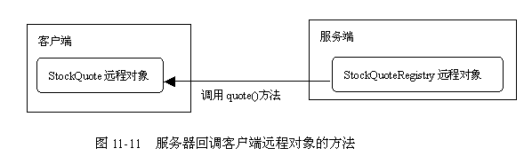
11.5 回调客户端的远程对象
在股票报价系统中，服务器端不断把最新的股票价格发送到客户端，并且在客户端的界面上显示出来。如图11-11所示，客户端有一个StockQuote远程对象，它的quote(String stockSymbol, double price)方法在客户端的界面上打印参数指定的股票的价格。服务器端有一个StockQuoteRegistry远程对象，它能调用客户端的StockQuote远程对象的quote()方法。

Slide 35
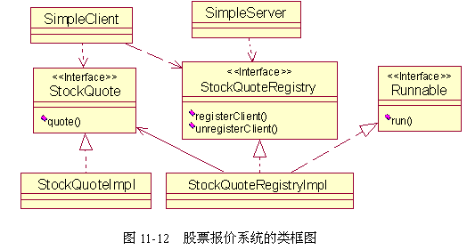
11.5 回调客户端的远程对象
图11-12显示了股票报价系统的类框图。其中StockQuote和StockQuoteImpl分别是客户端的远程接口和远程类，StockQuoteRegistry和StockQuoteRegistryImpl分别是服务端的远程接口和远程类。

Slide 36
11.5 回调客户端的远程对象
例程11-7的SimpleServer的main()方向miregistry注册表注册了一个StockQuoteRegistryImpl远程对象，接着启动了一个线程，该线程会执行StockQuoteRegistryImpl对象的run()方法。
public static void main( String args[] ){
try{
StockQuoteRegistryImpl registry=new StockQuoteRegistryImpl();
Context namingContext=new InitialContext();
namingContext.rebind( "rmi:StockQuoteRegistry", registry);
System.out.println( "服务器注册了一个StockQuoteRegistry对象" );
new Thread(registry).start();
}catch(Exception e){
e.printStackTrace();
}
}

Slide 37
11.5 回调客户端的远程对象
例程11-18的SimpleClient类的main()方法先通过注册表获得StockQuoteRegistryImpl远程对象的存根对象，然后调用它的registerClient(StockQuote client)远程方法，由于参数client是一个客户端的StockQuoteImpl远程对象，因此RMI框架会把这个远程对象的存根对象发送到服务器端，使得服务器端的StockQuoteRegistryImpl远程对象的缓存中保存了这个存根对象。
public static void main( String args[] ){
String url="rmi://localhost/";
try{
Context namingContext=new InitialContext();
StockQuoteRegistry registry=
(StockQuoteRegistry)namingContext.lookup(url+"StockQuoteRegistry");
StockQuote client=new StockQuoteImpl();
registry.registerClient(client);
}catch( Exception e){
e.printStackTrace();
}
}

Slide 38
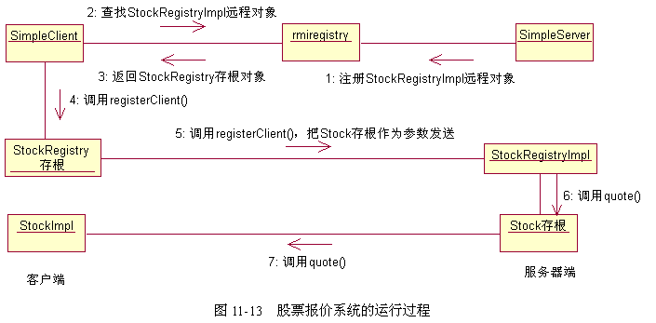
11.5 回调客户端的远程对象
图11-13显示了股票报价系统运行过程中，客户端以及服务器端之间各个对象的协作关系。

Slide 39
11.6 远程对象的并发访问
RMI框架允许远程对象被客户端并发访问。
远程对象在本身的实现中必须保证是线程安全的，即当远程对象被多个客户同时访问时，不会出现对共享资源的竞争。

Slide 40
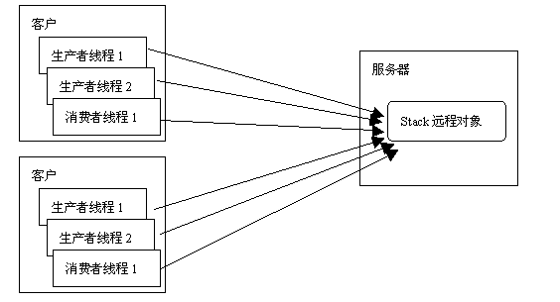
11.6 远程对象的并发访问
如图11-14所示，在两个客户进程中，都有若干生产者线程和消费者线程，它们都访问服务器端的同一个堆栈Stack远程对象。生产者线程远程调用Stack对象的push()方法，向堆栈中放入产品，消费者线程调用Stack对象的pop()方法，从堆栈中取出产品。

Slide 41
11.6 远程对象的并发访问
两个SimpleClient进程中的生产者线程和消费者线程都会去访问服务器端的同一个Stack对象。
由于Stack对象运用了同步机制，因此会协调客户端多个线程对它的访问，保证同一时刻，只允许客户端的一个线程向堆栈中放入产品或者取出产品。

Slide 42
11.7 分布式垃圾收集
对于一个远程对象，不仅会被本地Java虚拟机内的变量引用，还会被远程引用。服务器端的一个远程对象受到三种引用：
  服务器端的一个本地对象持有它的本地引用。
  这个远程对象已经注册到rmiregistry注册表，可以理解为，rmiregistry注册表持有它的远程引用。
  客户端获得了这个远程对象的存根对象，可以理解为，客户端持有它的远程引用。

Slide 43
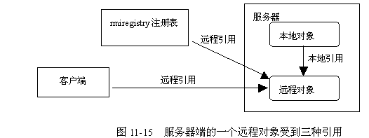
11.7 分布式垃圾收集

Slide 44
11.7 分布式垃圾收集
RMI框架采用分布式垃圾收集机制（DGC，Distributed Garbage Collection）来管理远程对象的生命周期。
DGC的主要规则是，只有当一个远程对象不受到任何本地引用和远程引用，这个远程对象才会结束生命周期，并且可以被本地Java虚拟机的垃圾回收器回收。
RMI框架管理远程对象的生命周期的过程对应用程序是透明的。

Slide 45
11.7 分布式垃圾收集
有时，远程对象希望在不再受到任何远程引用时执行一些操作，比如释放占用的相关资源，以便安全的结束生命周期。这样的远程对象需要实现java.rmi.server.Unreferenced接口，该接口中有一个unreferenced()方法，远程对象可以在这个方法中执行释放占用的相关资源的操作。
当RMI框架监测到一个远程对象不再受到任何远程引用时，就会调用这个对象的unreferenced()方法。

Slide 46
11.8 远程对象的equals()、hashCode()和clone()方法
一个远程对象的equals()、hashCode()和clone()方法永远只能作为本地方法，被本地Java虚拟机内的其他对象调用，而不能作为远程方法，被客户端远程调用。
RMI框架重新实现了存根类的equals()方法，它的比较规则为：如果两个存根对象为同一个远程对象提供代理，就认为这两个存根对象是相同的，否则就不相同。
RMI框架还重新实现了存根类的hashCode()方法，以保证用equals()方法比较为true的两个存根对象具有相同的哈希码。

Slide 47
11.9 使用安全管理器
远程方法调用比本地方法调用显然更不安全。以客户端为例，远程方法调用存在以下安全隐患：
  客户端与一个非法服务器连接，并遭受到该服务器的攻击。
  客户端从远程文件系统动态加载了含有病毒的类，它会在客户端执行一些破坏性的操作，比如删除客户端文件系统中的所有文件。本章11.11节（远程激活）介绍了RMI框架动态加载类的机制。

Slide 48
11.9 使用安全管理器
RMI框架利用Java安全管理器来确保远程方法调用的安全性。
在客户端使用安全管理器包括两个步骤：
  （1）创建安全策略文件。例如以下例程11-28的client.policy文件就是一个安全策略文件，它允许客户程序建立任何网络连接，只要端口号不小于1024。rmiregistry注册表默认情况下监听1099端口，远程对象监听的端口号大于或等于1024，因此这个安全策略文件允许客户程序访问rmiregistry注册表以及远程对象。
例程11-28 client.policy
grant{
permission java.net.SocketPermission "*:1024-65535","connect";
};

Slide 49
11.9 使用安全管理器
  （2）为客户程序设置安全策略文件和RMISecurityManager安全管理器。在本章11.2.4节的例程11-4的SimpleClient类的main()方法的开头增加以下一段程序代码：
System.setProperty("java.security.policy",SimpleClient.class.getResource("client.policy").toString());
System.setSecurityManager(new RMISecurityManager());
以上System.setProperty()方法设置安全策略文件的加载路径，此处client.policy文件与SimpleClient.class文件位于同一个目录下。System.setSecurityManager()方法设置安全管理器，它会从client.policy文件中读取安全策略。

Slide 50
11.10 RMI应用的部署以及类的动态加载
远程对象一般分布在服务器端，当客户端试图调用远程对象的方法时，如果在客户端还不存在远程对象所依赖的类文件，比如远程方法的参数和返回值对应的类文件，客户端会从java.rmi.server.codebase系统属性指定的位置动态加载该类文件。
同样，当服务器端访问客户端的远程对象时，如果服务器端不存在相关的类文件，服务器端就会从java.rmi.server.codebase属性指定的位置动态加载它们。
此外，当服务器向rmiregistry注册远程对象时，rmiregistry也会从java.rmi.server.codebase属性指定的位置动态加载相关的远程接口的类文件。

Slide 51
11.10 RMI应用的部署以及类的动态加载
RMI框架的动态加载类的过程在程序运行时才发生，对客户端是透明的。
并且这些被动态加载的类的文件都集中放在网络上的同一处地方，如果类被修改，只要更新这同一处地方的类文件。

Slide 52
11.11 远程激活
由专门的服务器程序来创建并注册远程对象，有以下不足之处：
  （1）不管客户端会不会访问该远程对象，都要先创建并注册它，使得该远程对象一直等待客户的访问。如果服务器端有大量这样的远程对象，会消耗大量服务器资源。
  （2）这些远程对象依赖于服务器的生命周期。如果服务器进程崩溃，客户端就再也无法访问这些远程对象。
为了克服以上问题。RMI框架提供了一种远程激活机制，它允许延迟构造远程对象，仅仅当至少有一个客户访问该远程对象时，才真正去创建这个远程对象，这个过程称为激活远程对象。并且远程对象由专门的激活系统（rmid程序）来管理，它保证远程对象具有持久的生命周期。

Slide 53
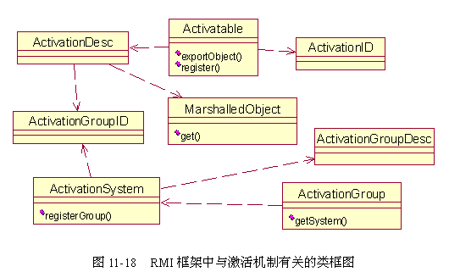
11.11 远程激活

Slide 54
11.11 远程激活
RMI框架采用rmid（RMI Daemon，RMI守护者）程序来负责管理可以被激活的远程对象的生命周期。
可以被激活的远程对象都是Activatable类的实例，并且都有惟一的激活标识符，用ActivationID表示。
rmid程序在激活一个远程对象时，就会给它分配惟一的ActivationID。

Slide 55
11.11 远程激活
可以被激活的远程对象都放在一个激活组中，ActivationGroup就表示激活组。ActivationGroupDesc用来描述激活组，它包含以下信息：
  系统属性，如安全策略文件等。
  启动虚拟机的路径和命令行选项。

Slide 56
11.11 远程激活
一个激活组对应一个Java虚拟机，rmid程序根据ActivationGroupDesc提供的信息来启动一个Java虚拟机，然后在这个虚拟机内创建并管理可激活的远程对象。
每个激活组都有惟一的ID，用ActivationGroupID表示。

Slide 57
11.11 远程激活
ActivationDesc用来描述一个可激活的远程对象，它包括以下信息：
  所在的激活组的ID，即ActivationGroupID。
  构造这个远程对象所需的参数，这些参数被封装在一个MarshalledObject对象中。
  远程对象所依赖的类的动态加载路径。

Slide 58
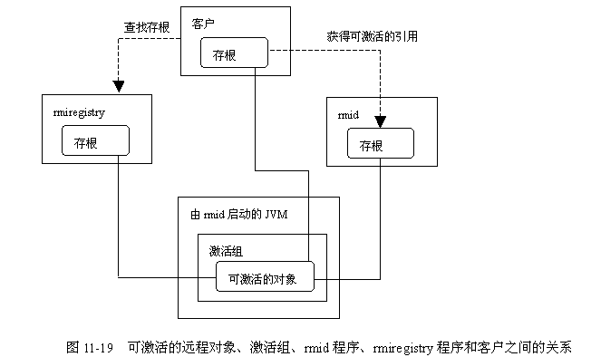
11.11 远程激活

Slide 59
11.11 远程激活
如果一个远程对象希望被激活，那么它的远程类应该继承java.rmi.activation.Activatable类：
public class HelloServiceImpl extends Activatable implements HelloService{…}
此外，在类的构造方法中必须提供ActivationID和MarshalledObject类型的参数。

Slide 60
11.11 远程激活
以下例程11-29是HelloServiceImpl类的源程序。
例程11-29 HelloServiceImpl.java
package activate;
…
public class HelloServiceImpl extends Activatable implements HelloService{
private String name;
public HelloServiceImpl(ActivationID id,MarshalledObject data)throws RemoteException{
super(id,0);
try{
this.name=(String)data.get();
}catch(Exception e){e.printStackTrace();}
System.out.println("创建"+name);
}
public String echo(String msg)throws RemoteException{
System.out.println(name+":调用echo()方法");
return "echo:"+msg +" from "+name;
}
public Date getTime()throws RemoteException{
System.out.println(name+":调用getTime()方法");
return new Date();
}
}

Slide 61
11.11 远程激活
为了能让rmid程序负责激活远程对象，需要创建一个Setup安装类（这个类也可以起任意其他的名字）。
Setup安装类完成以下操作：
  （1）创建一个激活组描述符ActivationGroupDesc对象。
  （2）向rmid程序注册激活组，激活组的配置信息由以上创建的ActivationGroupDesc对象提供。
  （3）创建激活对象描述符ActivationDesc对象。
  （4）向rmid程序注册激活对象，激活对象的配置信息由以上创建的ActivationDesc对象提供。
  （5）向rmiregistry程序注册激活对象。

Slide 62
11.11 远程激活
以下例程11-30是Setup类的源程序。
例程11-30 Setup.java
package activate;
……
public class Setup{
public static void main( String args[] ){
try{
Properties prop=new Properties();
prop.put("java.security.policy",SimpleClient.class.getResource("server.policy").toString());
ActivationGroupDesc group=new ActivationGroupDesc(prop,null);
//注册ActivationGroup
ActivationGroupID id=ActivationGroup.getSystem().registerGroup(group);
String classURL=System.getProperty("java.rmi.server.codebase");
MarshalledObject param1=new MarshalledObject("service1");
MarshalledObject param2=new MarshalledObject("service2");

Slide 63
11.11 远程激活
ActivationDesc desc1=
new ActivationDesc(id,"activate.HelloServiceImpl",classURL,param1);
ActivationDesc desc2=
new ActivationDesc(id,"activate.HelloServiceImpl",classURL,param2);
//向rmid注册两个激活对象
HelloService s1=(HelloService)Activatable.register(desc1);
HelloService s2=(HelloService)Activatable.register(desc2);
System.out.println(s1.getClass().getName());
Context namingContext=new InitialContext();
//向rmiregistry注册两个激活对象
namingContext.rebind( "rmi:HelloService1", s1 );
namingContext.rebind( "rmi:HelloService2", s2 );
System.out.println( "服务器注册了两个可激活的 HelloService对象" );
}catch(Exception e){
e.printStackTrace();
}
}
}

Slide 64
练习题1
问题：以下哪些说法正确？
选项:
  a) 远程对象必须实现java.io.Serializable接口
  b) 远程方法的参数以及返回值必须是基本类型，或者是实现了java.io.Serializable接口的Java类型。
  c) RMI框架要求客户端与服务器端都是Java程序。
  d) rmiregistry注册表默认情况下注册1099端口。
答案: c,d

Slide 65
练习题2
问题：在RMI框架中，rmiregistry注册表负责什么任务？
选项:
  a) 创建远程对象。
  b) 为远程对象提供命名服务。
  c) 及时销毁无用的远程对象。
  d) 调用远程对象的方法。
答案: b

Slide 66
练习题3
问题：远程类必须符合哪些规范？
选项:
  a) 必须实现Remote接口
  b) 必须继承UnicastRemoteObject类
  c) 所有远程方法必须声明抛出RemoteException
  d) 所有构造方法必须声明抛出RemoteException
  e) 必须提供public类型的不带参数的构造方法
答案: a,c,d

Slide 67
练习题4
问题：以下哪些说法正确？
选项:
  a) 远程对象只有被注册到rmiregistry注册表，才能被远程访问。
  b) 远程对象不能位于客户端，只能位于服务器端。
  c) 当远程对象作为参数或返回值在网络上传送时，实际上传送的是远程对象的存根。
  d) 服务器端也可以访问客户端的远程对象。
  e) 远程对象允许被多个客户并发访问。
答案: c,d,e

Slide 68
练习题5
问题：客户端获得了服务器端的一个远程对象的引用ref，客户端调用ref.clone()方法，会出现什么情况？
选项:
  a) 抛出RemoteException。
  b) 服务器端执行远程对象的clone()方法，该方法复制一个远程对象。
  c) 客户端执行远程对象的存根的clone()方法，该方法复制一个远程对象。
  d) 客户端执行远程对象的存根的clone()方法，该方法复制一个远程对象的存根。
答案: d

